Slide 1
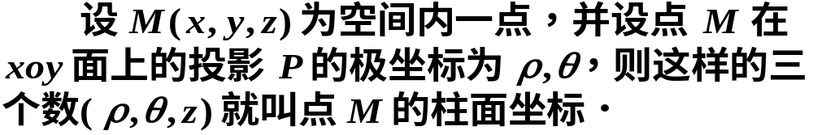

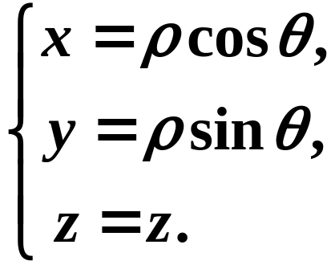










§12.3.2 柱面坐标系下计算三重积分
柱面坐标与直角坐标的关系为
规定：

Slide 2







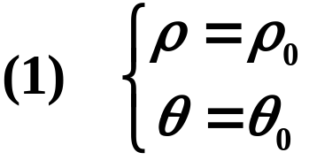

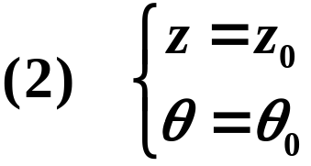
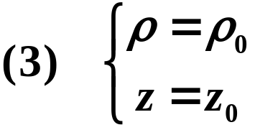

三坐标面分别为:
圆柱面；
半平面；
平 面．
三个坐标曲线为：

Slide 3




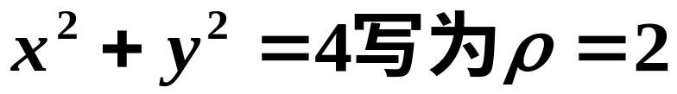






Slide 4
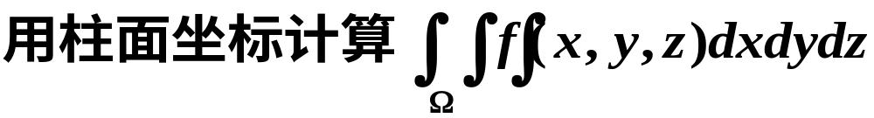




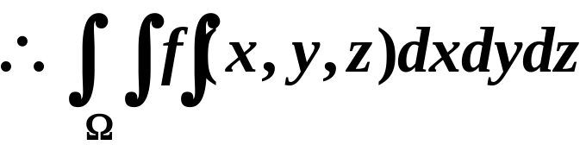

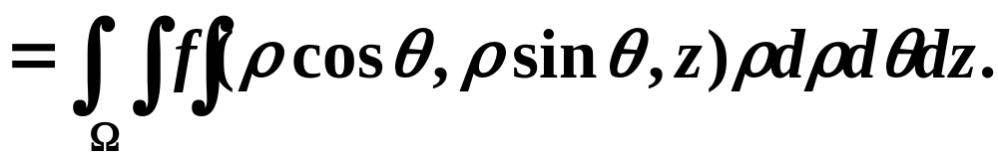
如图，柱面坐标系中的体积元素为

Slide 5
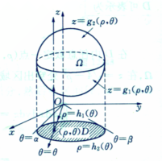
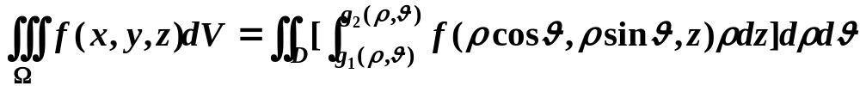
如何计算
如果用平行于 z轴的直线去穿Ω 最多有
两个交点, 则 Ω的边界可表示为：
上边界：z=g₂(ρ, θ),
下边界：z=g₁(ρ, θ),
其中D是 Ω在 xOy坐标面上的投影,
如果D又可表示为 D：α≤θ≤β, h₁(θ)≤ρ≤h₂(θ) , 进一步有：

Slide 6
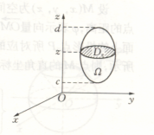
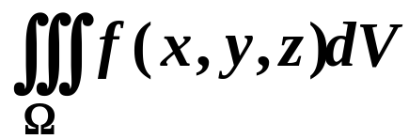
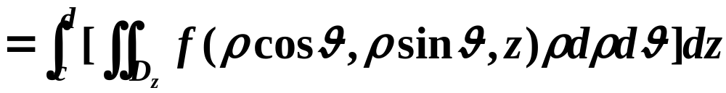
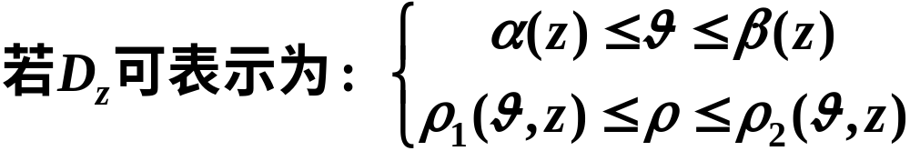
在柱面坐标系中也有先重后单的积分方法
区域

Slide 7
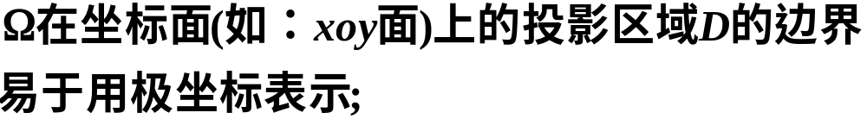
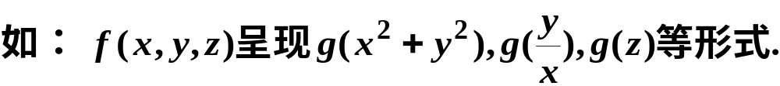
何时采用柱面坐标？
适用范围:
1) 积分域表面用柱面坐标表示时方程简单 ;
具体来说，
√
2) 被积函数用柱面坐标表示时表达形式简洁.
√

Slide 8
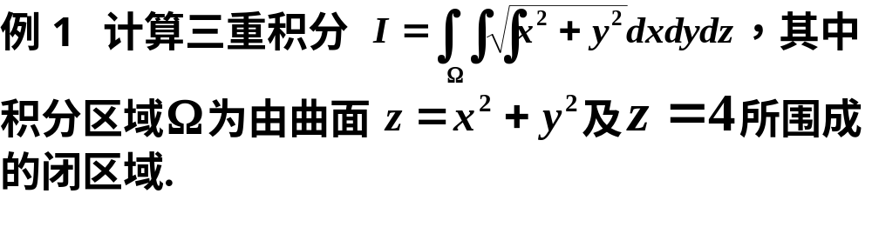



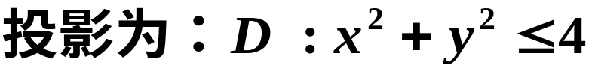
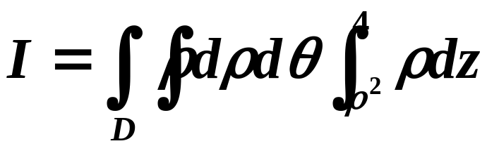
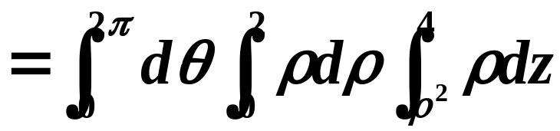

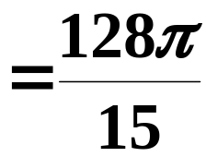

Slide 9

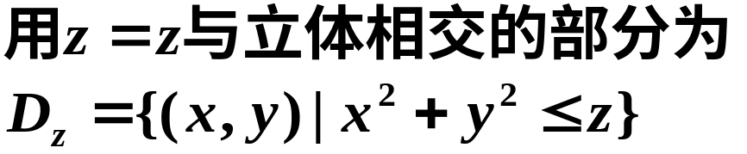
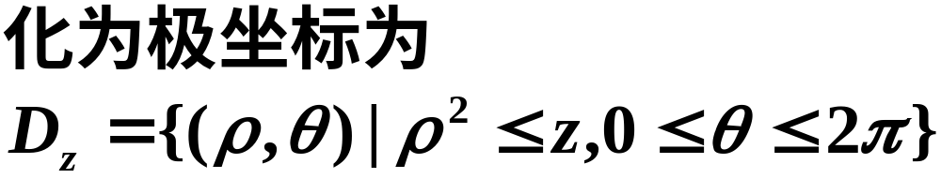
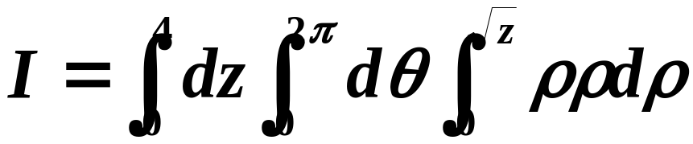

Slide 10
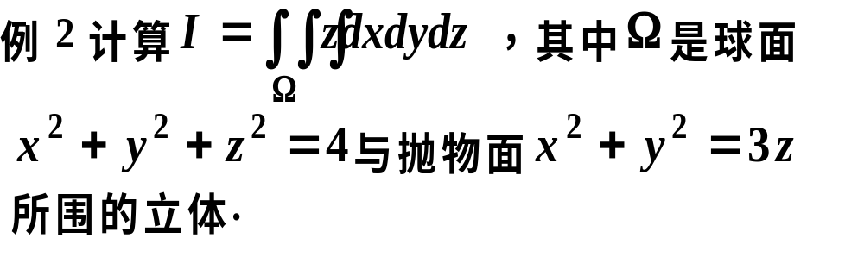
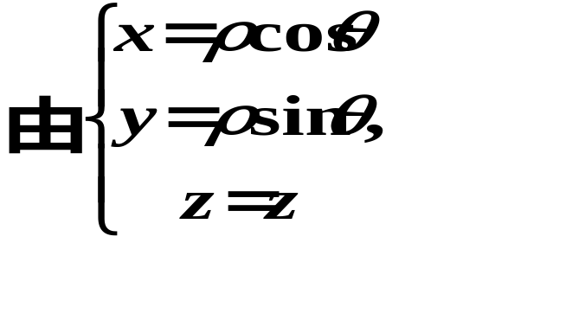
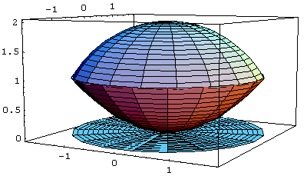
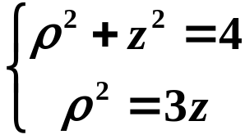

解
知交线为

Slide 11
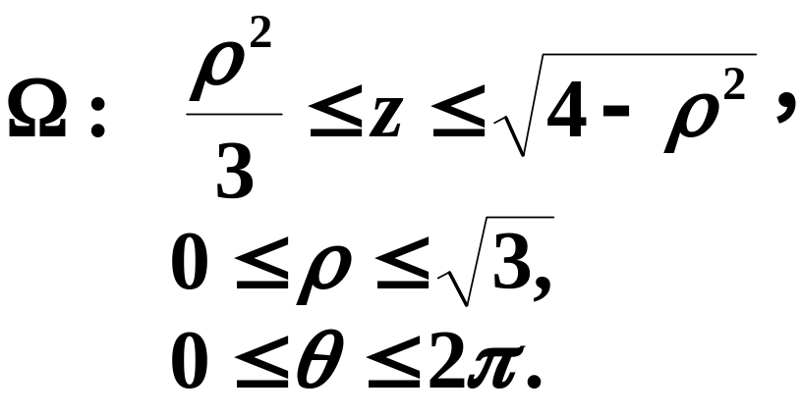
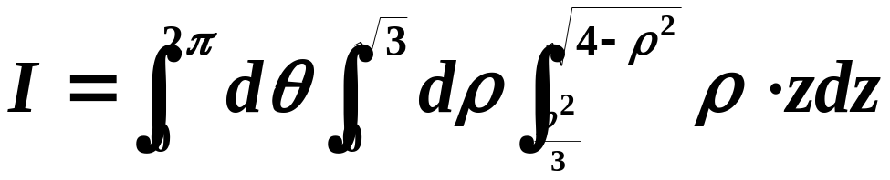
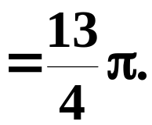

Slide 12
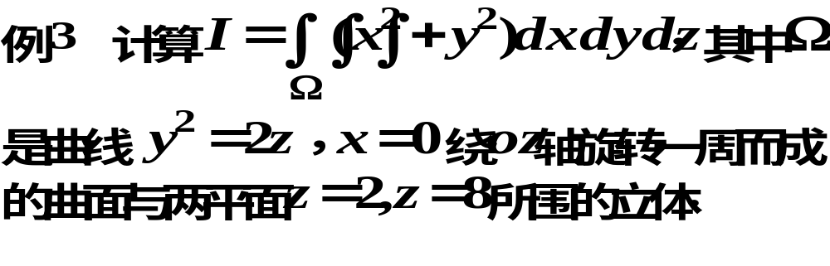
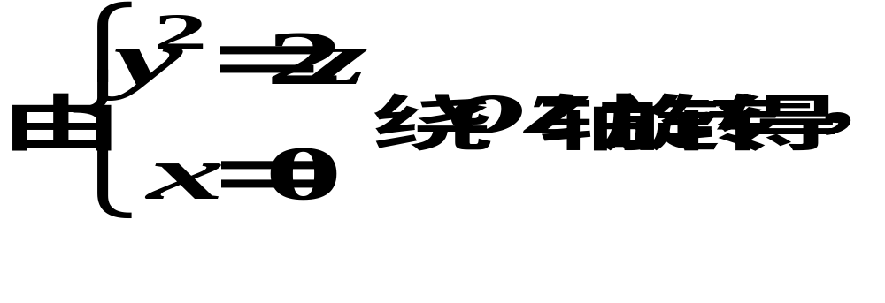
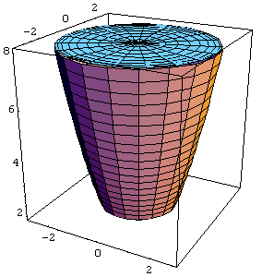

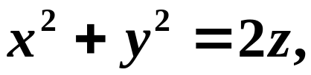
解
所围成的立体如图，

Slide 13

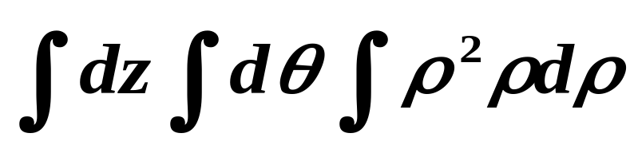












Slide 14
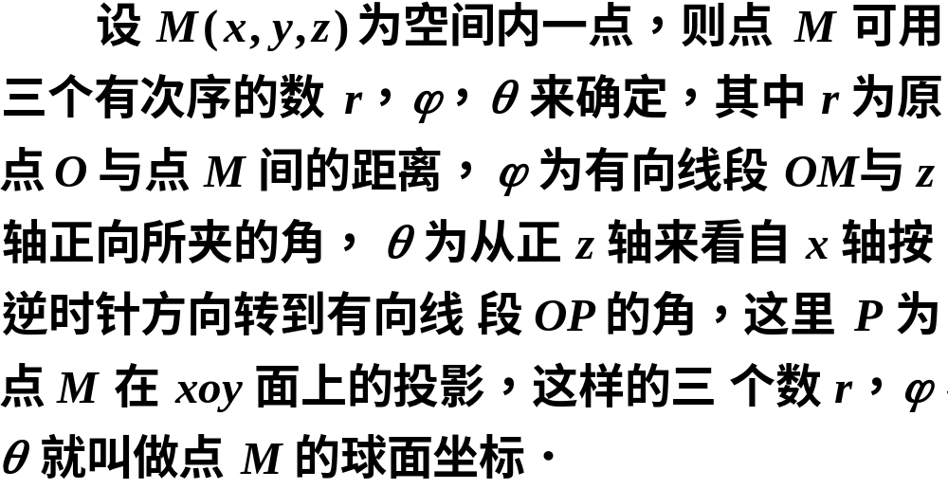
§12.3.3 利用球面坐标计算三重积分

Slide 15
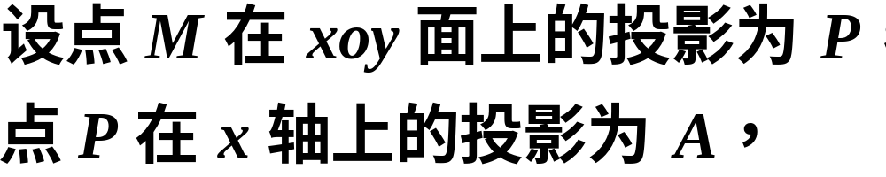





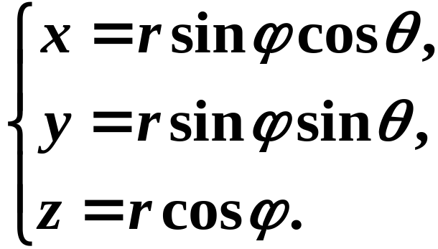



球面坐标与直角坐标的关系为
规定：

Slide 16
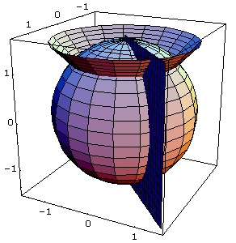


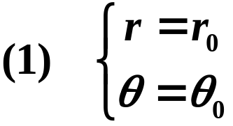

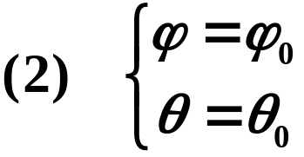

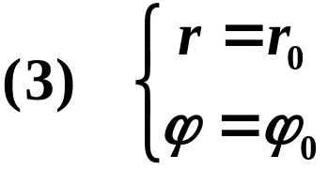
三坐标面分别为:
球 面；
圆锥面；
半平面．
三个坐标曲线为：

Slide 17


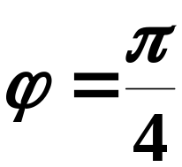

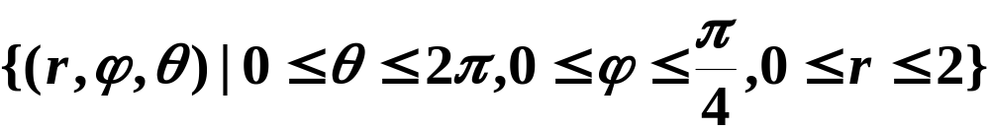

Slide 18
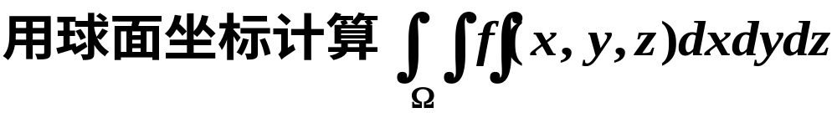







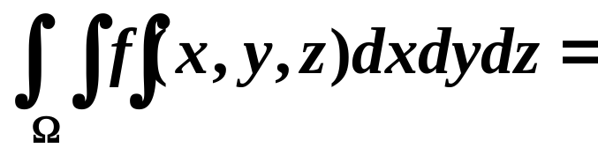

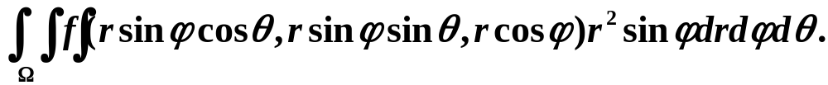
球面坐标系中的体积元素为

Slide 19
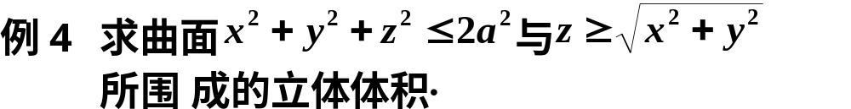








解

Slide 20





Slide 21








Slide 22








Slide 23





Slide 24









Slide 25

利用对称性化简三重积分计算
使用对称性时应注意：
１、积分区域关于坐标面的对称性；
２、被积函数在积分区域上的关于某个自变量有
奇偶性．

Slide 26




解
积分域关于xOy坐标面对称，
被积函数是 的奇函数,

Slide 27






解

Slide 28






Slide 29








Slide 30







利用对称性化简三重积分计算
积分区域关于y=x=z对称，可满足积分与积分变量的名称无关
解:

